Slide 1
Karacabey İlçe Milli Eğitim Müdürlüğü
¸
2016-2017 Eğitim-Öğretim Yılı
E-OKUL ve MEİS Modülü Bilgi Girişleri

Slide 2
2016-2017 Yılı MEİS Modülünden Bilgi Girişleri Bakanlığımız Strateji Geliştirme Başkanlığı’nın 10.10.2016 tarih ve 49614598-42-E.11078913 sayılı yazıları
doğrultusunda ;
Kurumlar : 10 Ekim - 6 Kasım 2016
İlçe MEM : 7 Kasım - 20 Kasım 2016
tarihleri arasında bilgi girişi ve kurum onay işlemlerini yapacaklardır.
Bilgi girişlerinden önce ilgi yazı ve tablolardaki açıklamalar
dikkatlice okunmalıdır.

Slide 3
2016 – 2017 Eğitim Öğretim Yılı Eğitim İstatistikleri;
* e- Okul Yönetim Bilgi Sistemi
* MEİS Modülü
* e-Yaygın Modülü
kullanılarak derlenecektir.
2016-2017 Eğitim ve öğretim yılında;
Bilgilerin elektronik ortamda doğru alınabilmesi ve güvenilir, tutarlı istatistikler
üretilebilmesi için İl / İlçe Milli Eğitim Müdürlükleri ile okul ve
kurumlarımızın yapması gereken işlemler aşağıda açıklanmıştır.

Slide 4
İlimiz bünyesinde yer alan tüm resmi, özel ve bağımsız Anaokulları, İlkokul, Ortaokul ve tüm Ortaöğretim Kurumları;
Öğrenci bilgileri bilgi girişi; e-Okul Modülünden,
H.E.M hariç Tüm kurumların Bina bilgileri (bina durumu, bina kullanımı, tahsis durumu, lojman durumu) MEİS modülünden
Eğitim Olanakları (Kütüphane/Materyal, Kütüphane Kullanım ile Bilişim/İnternet ve Çevre Bilimleri, Bilgisayar Laboratuvarları) bilgi girişleri ise MEİS modülünden yapılacaklardır.
NOT: Bütün menülerde değişiklik yapılmasa bile (o yılın
verilerinin güncellendiğine dair) kaydet butonuna
basılması gerekmektedir.

Slide 5
Bütün Resmi ve Özel Okullarımız; e-okul modülünde aday kayıt yaptıkları öğrencilerin kesin kayıt işlemlerini bir an önce yapmaları gerekmektedir. (Özellikle okulöncesi öğrencileri)
Bütün Resmi ve Özel Okullarımız; e-okul modülünde öğrencisi olmayan şubeleri mutlaka kapatmalıdır. (Gerekirse kapatabilmek için pasif öğrencileri aktif bir şubeye aktarmalıdır.)
MEİS bilgi girişleri için okul müdürleri onay vermeden önce bilgileri mutlaka kontrol etmelidir.
Bilgi girişlerinde hata yapılmamasına özen gösterilmelidir.(Sistem kapatılınca düzeltme yapılamamaktadır.)
Hatalı işlem yapan yetkililer hakkında gerekli yasal işlemler yapılacaktır.

Slide 6
E-Okul Modülünden Güncelleme
Yapılacak Menüler;

Slide 7
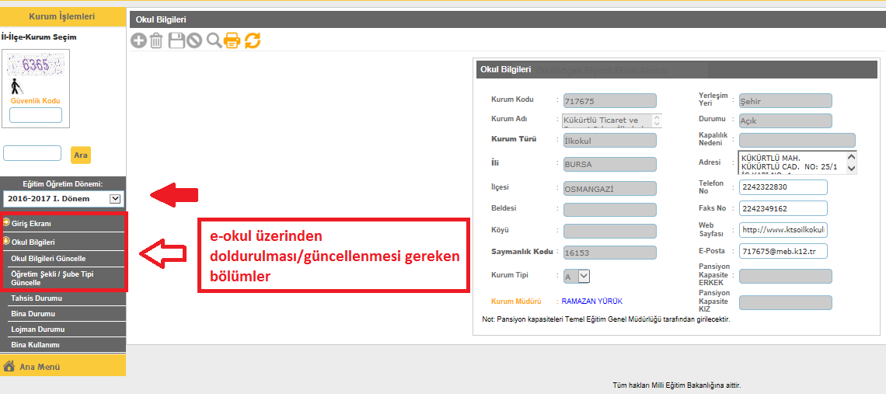

Slide 8
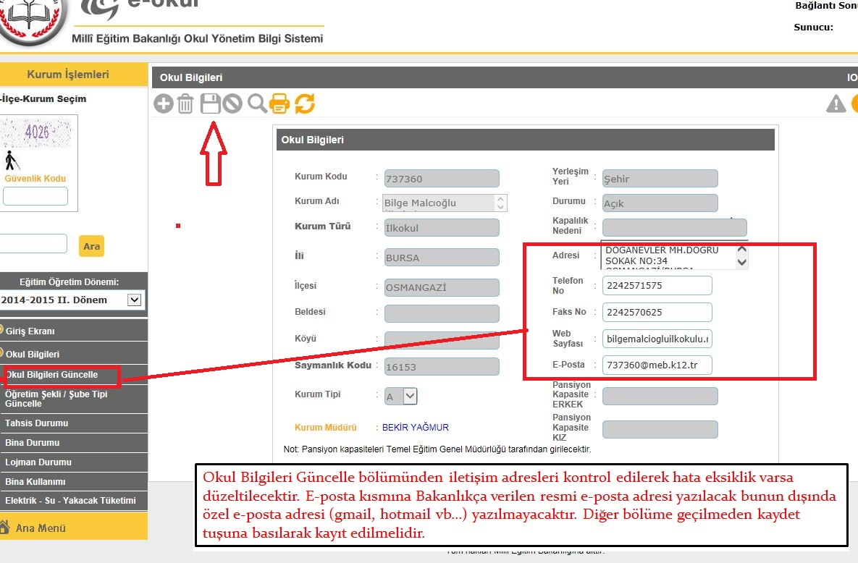

Slide 9
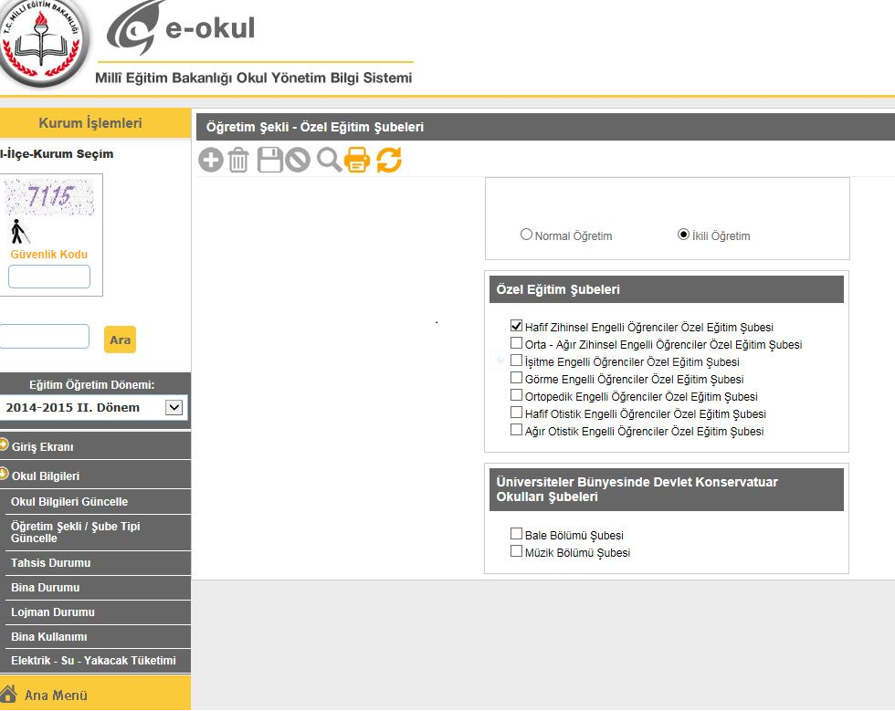
Tüm okullar öğretim şeklini seçip kaydetmek zorundadır. Ortaöğretim Kurumları ise her alt tür için öğretim şeklini seçip kaydedeceklerdir.

Slide 10
E-OKUL’ dan bilgi girişlerini tamamlayan resmi-özel tüm kurumlarımız Bina bilgileri ve Eğitim Olanakları veri girişlerini yapmak üzere MEİS Modülüne gireceklerdir.
Öğretmen bilgileri ekranlarına Özel Öğretim Kurumları Genel Müdürlüğü’ne bağlı tüm kurumlar, kursiyer bilgileri ekranlarına sadece Özel Öğretim Kursu, Özel Motorlu Taşıt Sürücüleri Kursu ve Özel Muhtelif Kurslar bilgi girişi yapacaklardır. Tüm kurumlarda olduğu gibi Eğitim Olanakları bilgilerini MEİS Modülünden yapacaklardır.

Slide 11
Yaygın Eğitim kapsamındaki Mesleki Eğitim Merkezi, Halk Eğitim Merkezi, Pratik Kız Sanat Okulu, Olgunlaşma Enstitüleri ; kursiyer, personel, bina bilgi girişlerini http://eyaygin.meb.gov.tr adresindeki e-Yaygın Modülünden, eğitim olanakları bilgi girişini ise önceki yıllarda olduğu gibi MEİS Modülü üzerinden yapacaklardır.
Pansiyonlu okullarla ilgili bilgi girişleri; pansiyon açma, kapama, kapasite artırımı ve pansiyon türü değişikliği gibi işlemler Bakanlık tarafından yapılmaktadır.
Yatılı Öğrenci Ekleme işlemi, Öğrencinin pansiyonunda kaldığı okul müdürü tarafından e-okul Modülünden Kurum İşlemleri/Bilgi Giriş İşlemleri/Yatılı Öğrenci Bilgileri bölümünden yapılacaktır

Slide 12
Yaygın eğitim kapsamındaki Özel Özel Eğitim Okullarının rehabilitasyon birimleriyle özel eğitim ve rehabilitasyon merkezlerinde kayıt olan bireylerin kursiyer bilgileri ve kursiyerlerin öğrenim durumları http://mebbis.meb.gov.tr adresindeki Özürlü Birey Modülündeki öğrenim bilgisi giriş ekranı kullanılarak girilecektir. Bina bilgileri, eğitim olanakları ve personel durumu bilgileri ise MEİS Modülünden girilecektir.
Öğretmenevi, öğretmenevi ve akşam sanat okulu, eğitim merkezi ve sosyal tesisler yatak kapasitelerini MEİS Modülünde bina bilgileri içerisindeki bina kullanım ekranından yapacaklardır.
e-Okul Modülünde; taşımalı eğitime tabi öğrenci, birleştirilmiş sınıflarda okuyan öğrenci ve kaynaştırma eğitimine tabi öğrenci bilgilerinin özür grupları ile birlikte eksiksiz olarak tanımlamalarının yapılması gerekmektedir.

Slide 13
MEİS Modülünden Güncelleme
Yapılacak Menüler;

Slide 14
Her kurum, kullanıcı adı ve şifresini girdiğinde Kurum
Genel Bilgileri menüsü altındaki ilgili ekranları ve bağlı
olduğu genel müdürlük altındaki kurum genel bilgileri
ekranlarına bilgi girişlerini yapacaklardır.

Slide 15
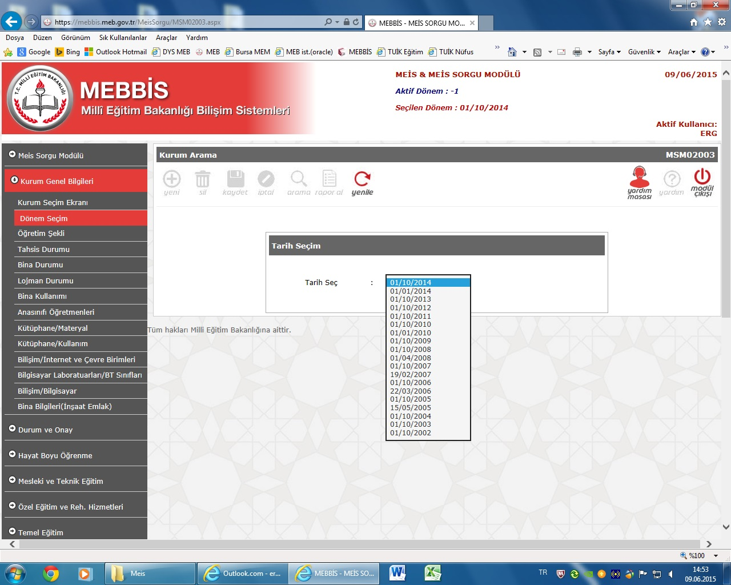
DÖNEM SEÇİMİ EKRANI
tarih güncel olmalıdır

Slide 16
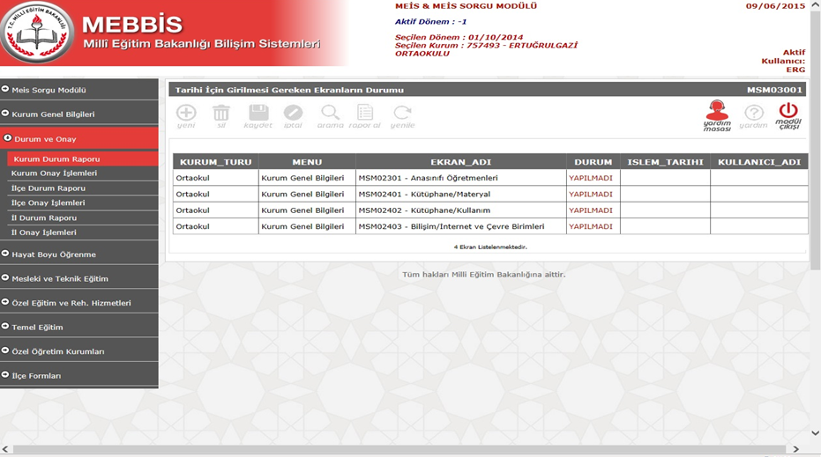
ÖRNEK KURUM DURUM RAPORU
Resmi ve Özel Okul ve Kurumlarımız Durum ve Onay Menüsü altında Kurum Durum
Raporuna tıklayarak Bilgi Girişi yapmaları gereken bölümleri görebilirler.
Kurum Durum Raporunda Bilgi girişi yapması gereken hiç bölüm bulunmayan
okullarımız Eğitim Olanakları Menüsünden Kurumları içerisinde Kütüphaneleri mevcut
ise Kütüphane bilgilerini ve Bilişim ve İnternet Çevre Birimleri Menüsünü doldurup
kaydetmelidir.
Kurum Durum Raporunda şekilde görüldüğü gibi kurumun bilgi girişi yapması gereken bölümler kırmızı renkle gösterilmektedir. Kurum Yetkilisi soldaki menüden yukarıda görülen bölümleri bulur ve bilgi girişlerini yaparak kaydeder. Bilgi Girişi yapılan menüler gri bir renk alır.

Slide 17
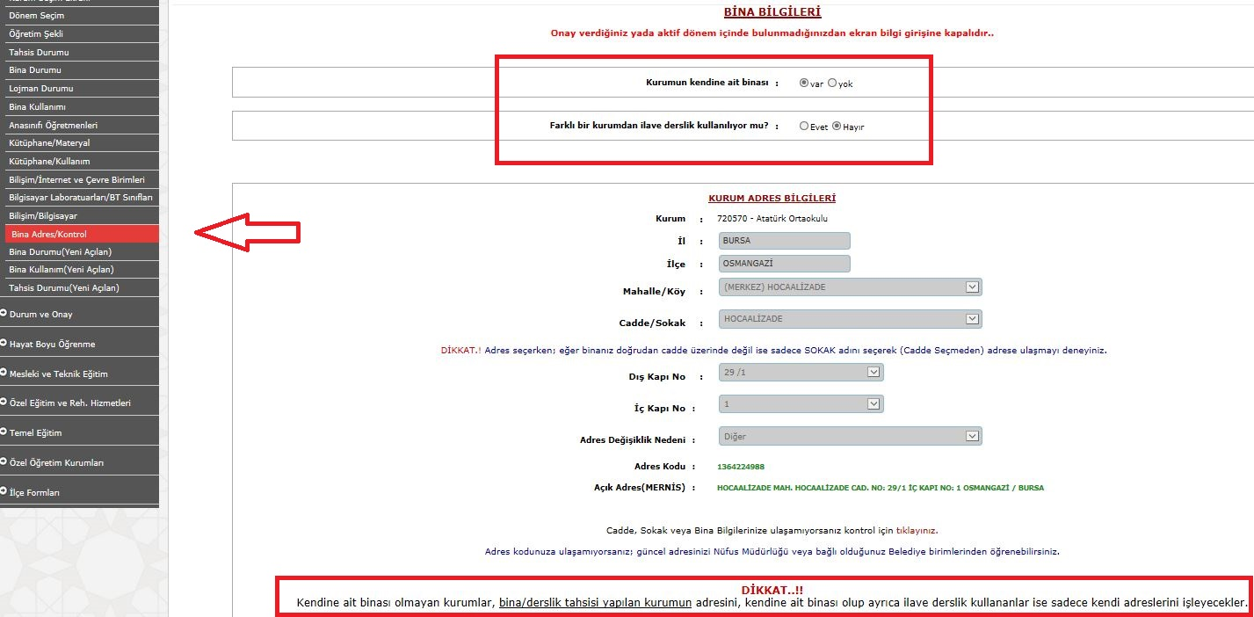

Slide 18
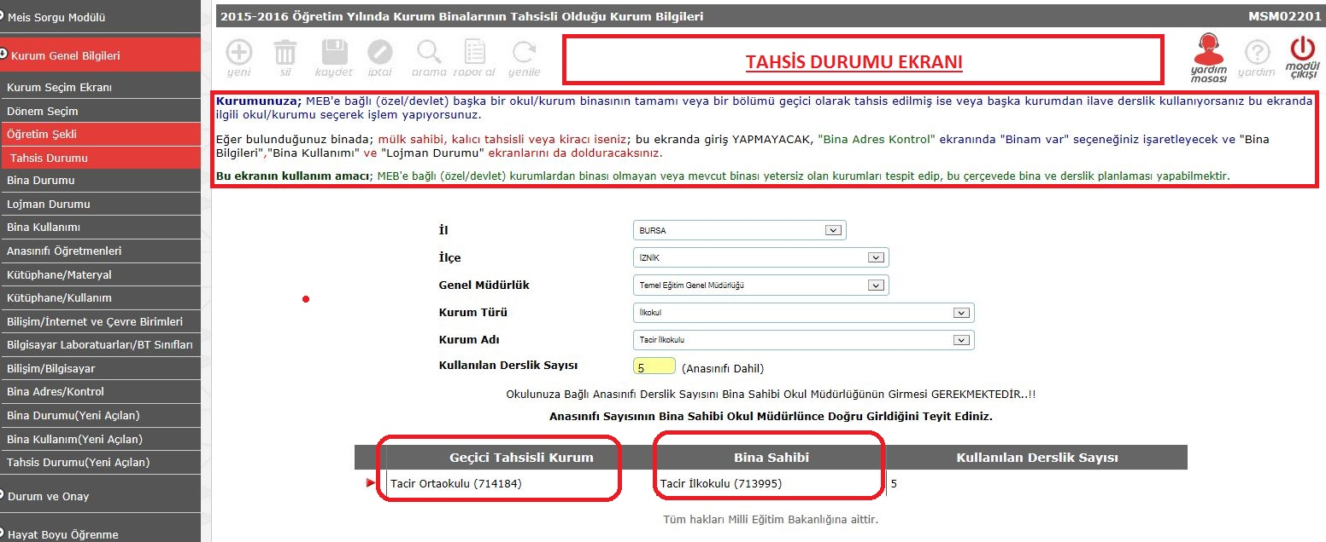

Slide 19
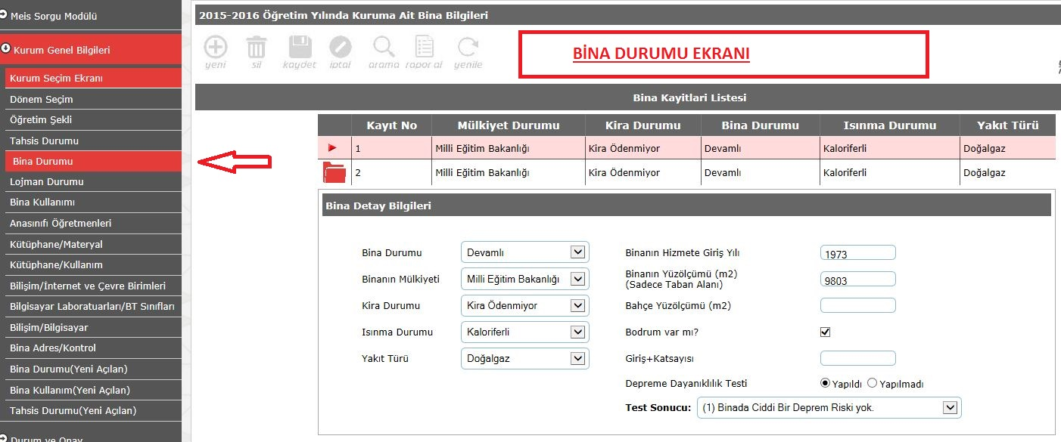

Slide 20
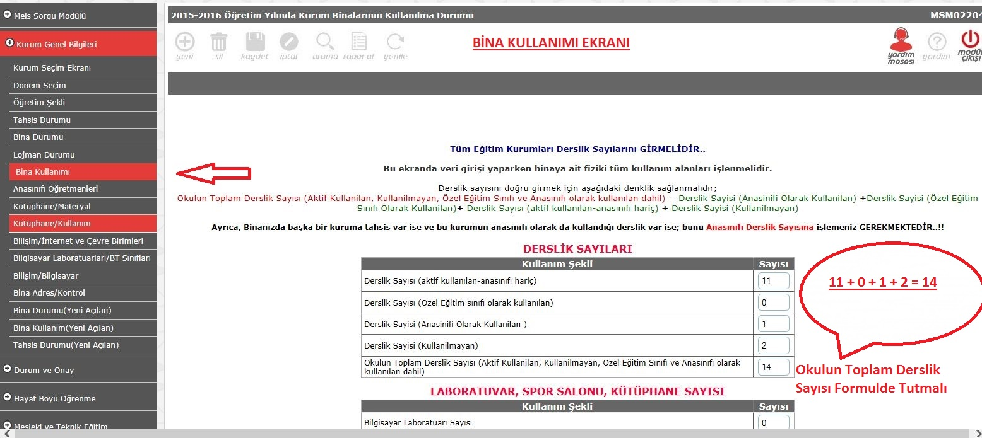

Slide 21
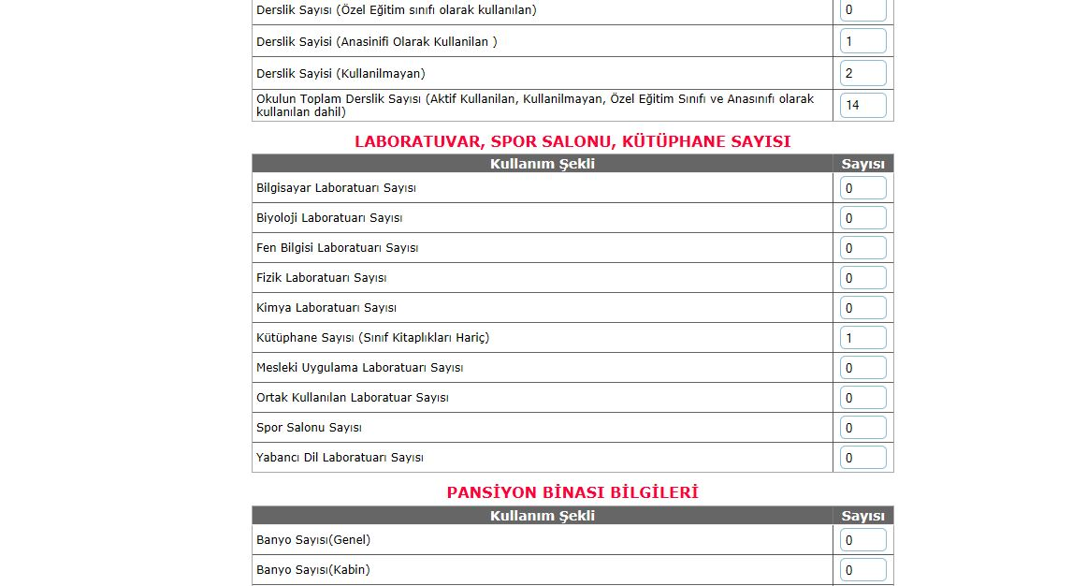

Slide 22
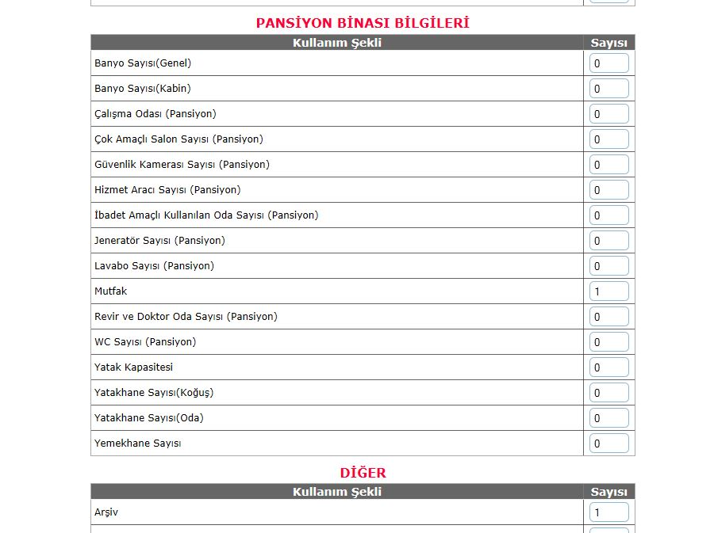

Slide 23
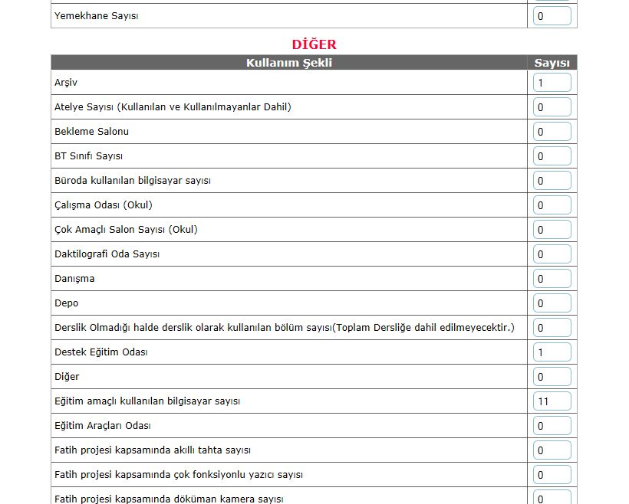

Slide 24
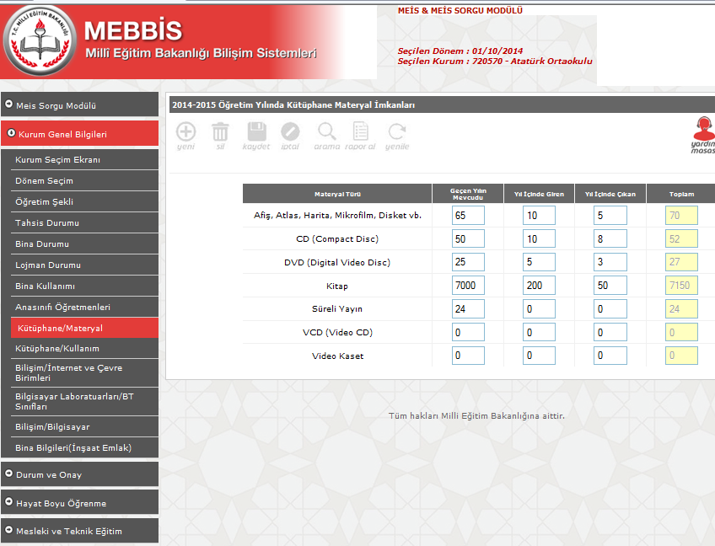
KÜTÜPHANE/MATERYAL EKRANI
*Kütüphanesi olan kurumlar mutlaka MEİS modülünde materyal bilgilerini girmelidirler.
*Sınıflarda bulunan kitaplıklar vb. kesinlikle dahil edilmeyecektir. Kütüphane yok ise bu bölüm boş bırakılacaktır.

Slide 25
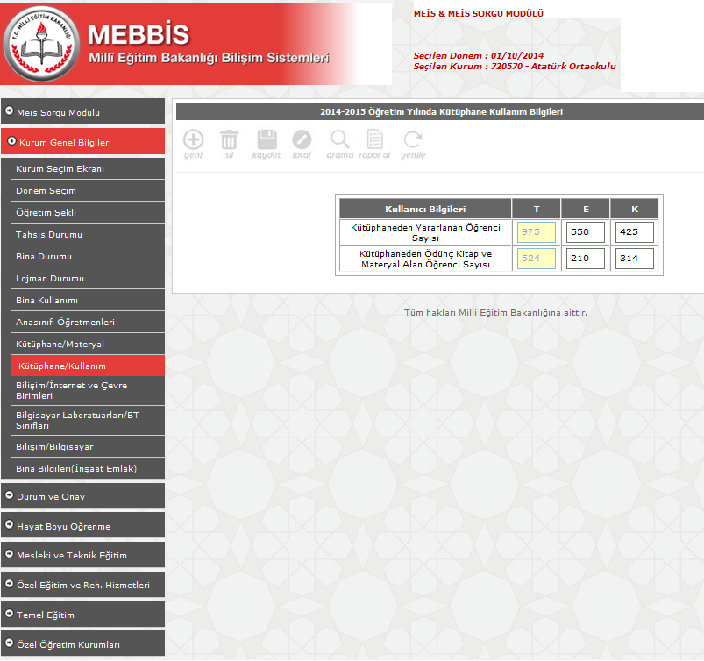
KÜTÜPHANE/KULLANIM EKRANI

Slide 26
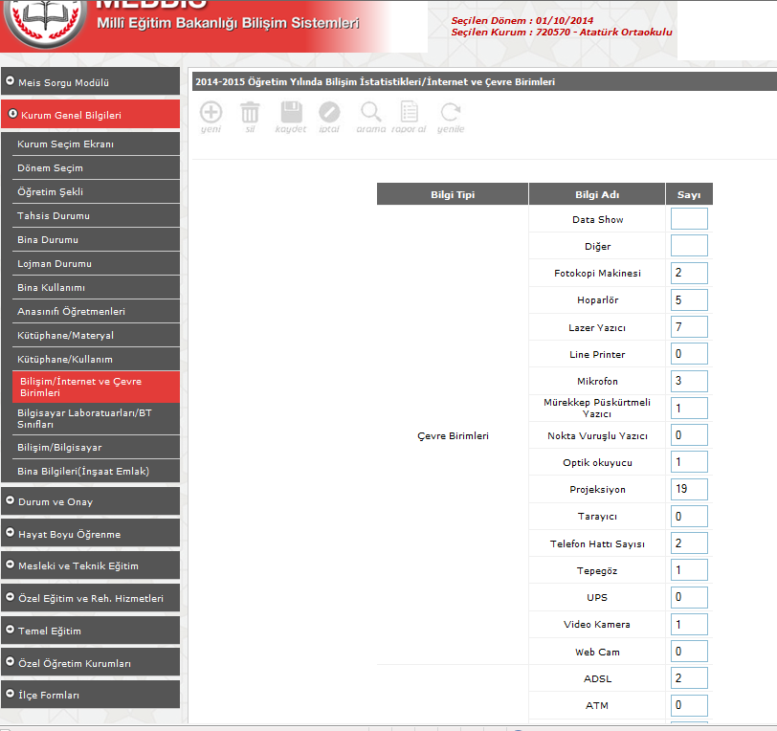
BİLİŞİM/İNTERNET VE ÇEVRE BİRİMLERİ EKRANI
Tüm girişlerde veri yoksa boş bırakınız. 0 (sıfır) girmeyiniz,

Slide 27
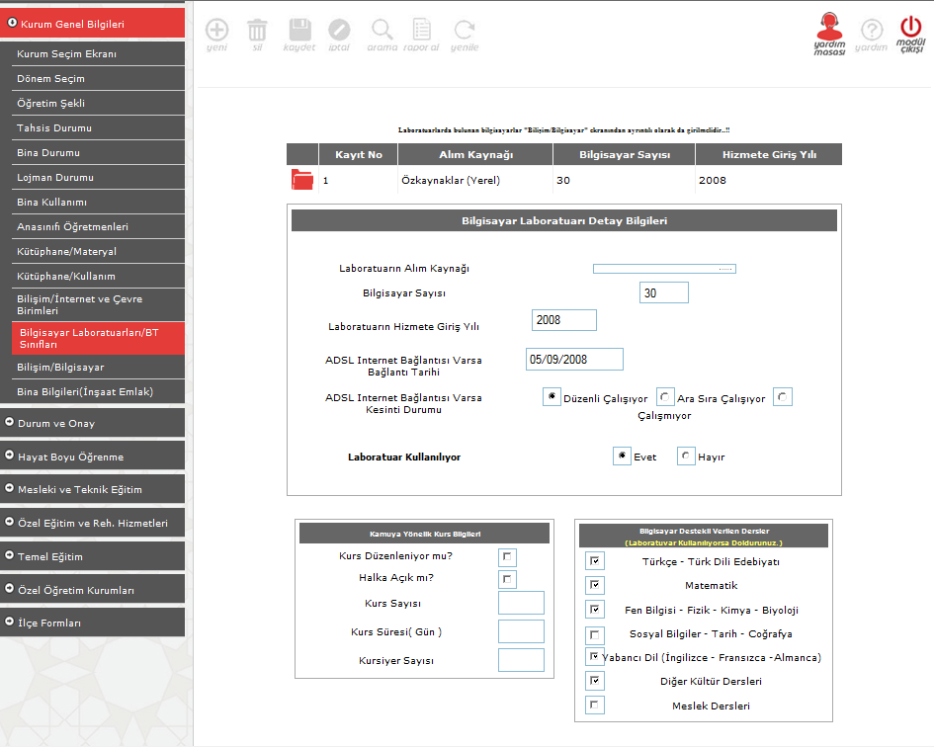
BİLGİSAYAR LABORATUARLARI/BT SINIFLARI EKRANI

Slide 28
Motorlu Taşıt ve Sürücü Kursları, Özel Etüd Eğitim Merkezleri, Özel Muhtelif Kurslar, Özel Eğitim ve Rehabilitasyon Merkezleri slaytlarda belirtilen bilgi ekranlarını doldurup kaydetmelidirler.
Özel Öğretim kurumlarındaki kursiyer sayılarına 1 Eylül 2015- 1 Eylül 2016 dönemindeki öğrenci sayıları yazılacaktır. (Mevcut öğrenci sayıları yazılmayacaktır.)
Özel Öğretim kurumlarında personel, öğretmen ve öğretici sayılarına formun doldurulduğu tarihteki bilgiler girilecektir.
(Lojman Durumu, Bilgisayar Laboratuarları/ BT Sınıfları, vb. ekranlarda herhangi bir bilgi girişi yapmayacaklarsa boş olarak kaydedeceklerdir.)

Slide 29
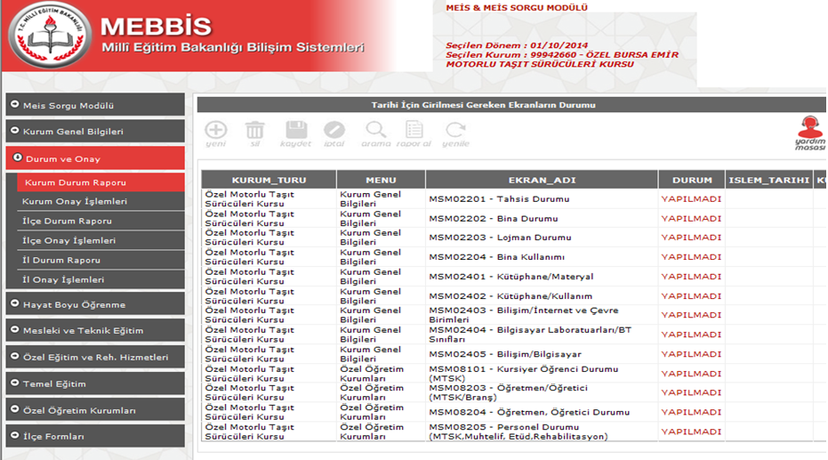
MOTORLU TAŞIT ve SÜRÜCÜ KURSLARI

Slide 30
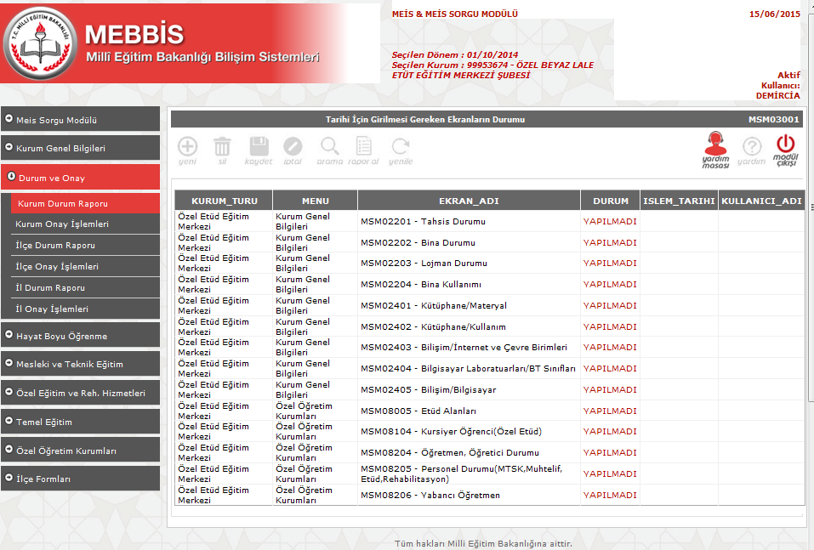
ETÜD EĞİTİM MERKEZLERİ

Slide 31
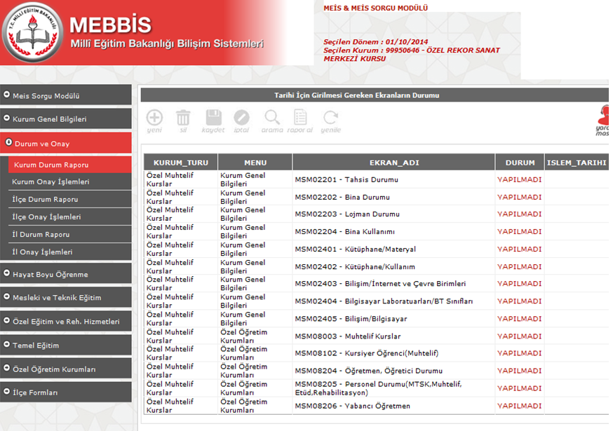
ÖZEL MUHTELİF KURSLAR

Slide 32
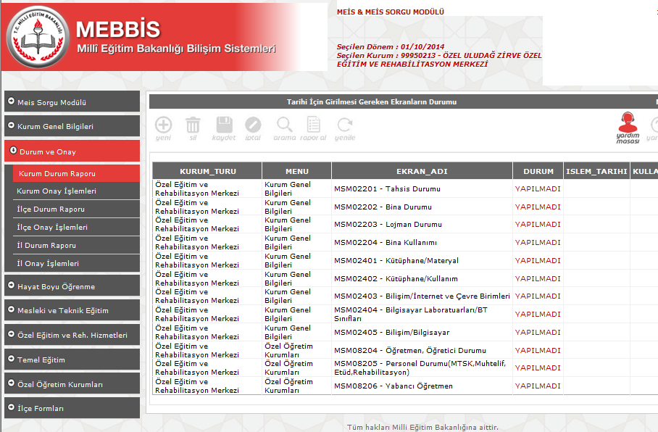
ÖZEL EĞİTİM ve REHABİLİTASYON MERKEZLERİ

Slide 33
2016-2017 Eğitim-Öğretim dönemine ait İstatistiki veriler okul ve kurumlarca
girilen veriler doğrultusunda oluşmaktadır.
Veriler Bakanlığımız Strateji Geliştirme Başkanlığı’nca 01/10/2016 tarihi
itibariyle esas alınacaktır.
Müdürlüğümüzce kurumlarınıza yapılacak olan duyurudan sonra MEİS Sorgu
Modülünden raporlarınızı çekebilirsiniz.
Tutarlı bilgi sağlanması amacıyla yıl boyunca bu verilerin kullanılması gerekmektedir.

Slide 34
TEŞEKKÜR EDERİZ

